Slide 1
研究進捗報告
８ｂｊｋ１１１２ 田村 悠凪

Slide 2
処理時間の計測を行った

Slide 3
各処理時間の割合
平滑化に時間がかかることがわかった

Slide 4
１０点で距離推定を行った
距離が３０cmを超えると誤差が大きくなる

Slide 5
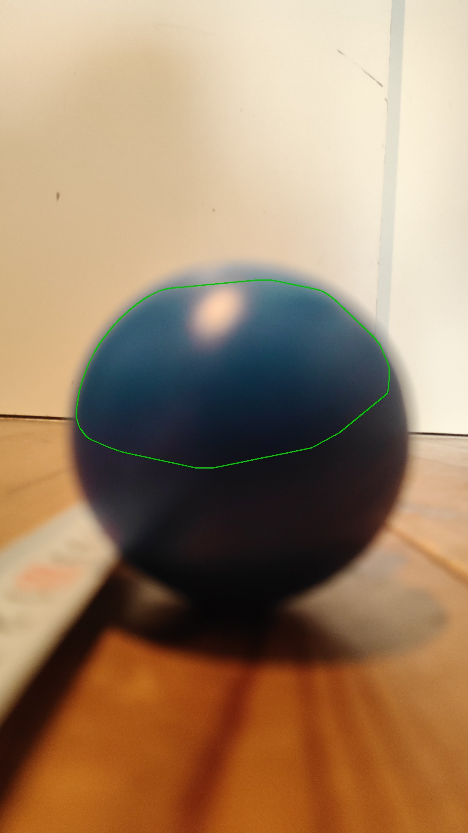
画像サイズを変更して測定した
562×1000
1125×2000
2250×4000

Slide 6
距離推定結果
2250×4000
測定距離 | 10 | 20 | 30 | 40 | 50 | 60 | 70 | 80 | 90 | 100
測定結果 | 10.7 | 20 | 31.1 | 43 | 52.8 | 64.4 | 73.5 | 84 | 89.2 | 90.2
誤差 | 0.7 | 0 | 1.1 | 3 | 2.8 | 4.4 | 3.5 | 4 | -0.8 | -9.8
誤差平均 | 3.01
1125×2000
測定距離 | 10 | 20 | 30 | 40 | 50 | 60 | 70 | 80 | 90 | 100
測定結果 | 10.7 | 20 | 31.1 | 42.9 | 52.4 | 63.7 | 72.9 | 82.7 | 88.1 | 94.4
誤差 | 0.7 | 0 | 1.1 | 2.9 | 2.4 | 3.7 | 2.9 | 2.7 | -1.9 | -5.6
誤差平均 | 2.39
562×1000
測定距離 | 10 | 20 | 30 | 40 | 50 | 60 | 70 | 80 | 90 | 100
測定結果 | 10.8 | 20 | 31.1 | 42.5 | 51.8 | 63.1 | 70.9 | 80.8 | 84.2 | 91.8
誤差 | 0.8 | 0 | 1.1 | 2.5 | 1.8 | 3.1 | 0.9 | 0.8 | -5.8 | -8.2
誤差平均 | 2.5
画像サイズでの距離計測に差はほとんどない

Slide 7
平均処理時間
画像サイズが小さくなると処理時間も減る

Slide 8
次回行うこと
ロボットアームを動かす
Webカメラでプログラムを動かす

